Slide 1
Arduino и модуль АЦП / ЦАП
ЖДТУ

Slide 2
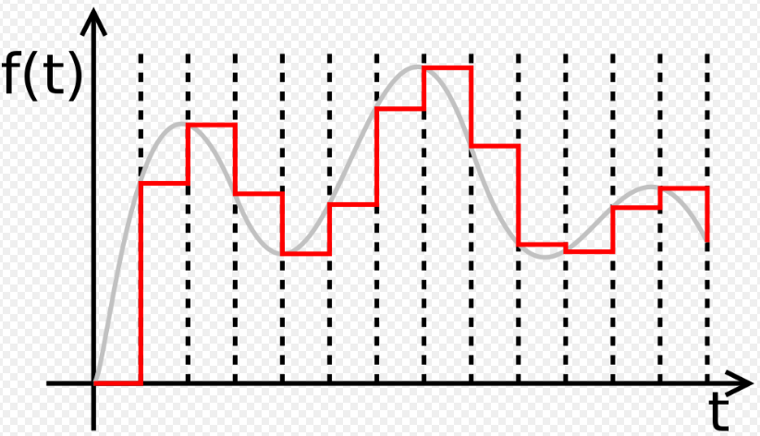
Ана́лого-цифрови́й перетво́рювач, АЦП ( Analog-to-digital converter, ADC) — пристрій, що перетворює вхідний аналоговий сигнал в дискретний код (цифровий сигнал), який кількісно характеризує амплітуду вхідного сигналу. Зворотне перетворення здійснюється за допомогою цифро-аналогово перетворювача (ЦАП)
Аналоговий (сірий) та отриманий з нього цифровий (червоний) сигнал

Slide 3
Приклад 1
Діапазон вхідних значень = від 0 до 10 вольт
Розрядність АЦП 12 бітів: 2¹² = 4096 рівнів квантування
Розрядність за напругою: (10-0)/4096 = 0.00244 вольт = 2.44 мВ
Приклад 2
Діапазон вхідних значень = від −10 до +10 вольт
Розрядність АЦП 14 бітів: 2¹⁴ = 16384 рівнів квантування
Розрядність за напругою: (10-(-10))/16384 = 20/16384 = 0.00122 вольт = 1.22 мВ

Slide 4
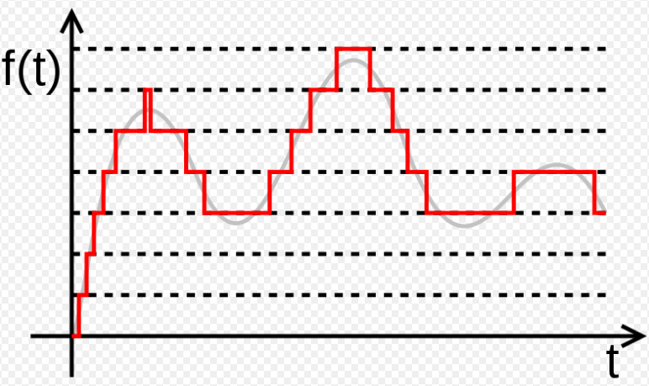
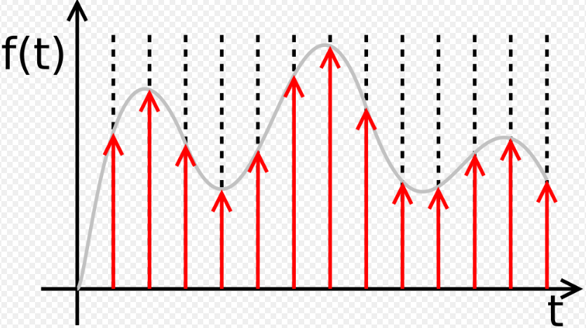
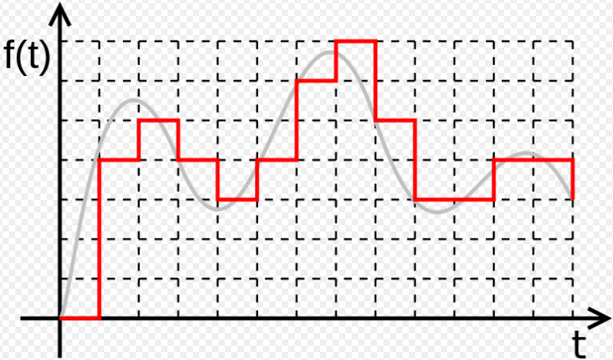
Квантованний сигнал
Дискретний сигнал
Цифровий сигнал

Slide 5
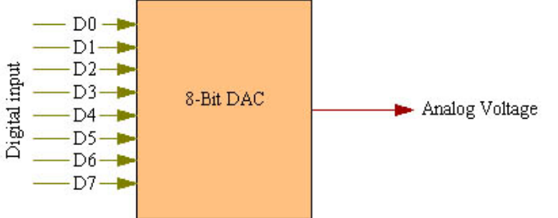
Ци́фро-ана́логовий перетво́рювач (ЦАП; DAC — Digital-to-Analog Convertor) — електронний пристрій для перетворення цифрового (як правило двійкового) сигналу на аналоговий. Пристрій, що виконує зворотну дію, називається аналогово-цифровим перетворювачем (АЦП).

Slide 6
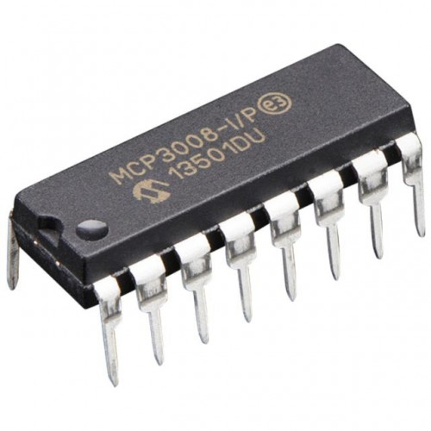
Визначення температури за допомогою звичайного градусника.
Щоб автоматизувати процес вимірювання аналогових величин, інженери створили спеціальний електронний пристрій, який має назву аналого-цифровим перетворювачем (АЦП). Цей пристрій дозволяє перетворювати аналоговий сигнал в цифровий код, придатний для використання в ЕОМ.

Slide 7
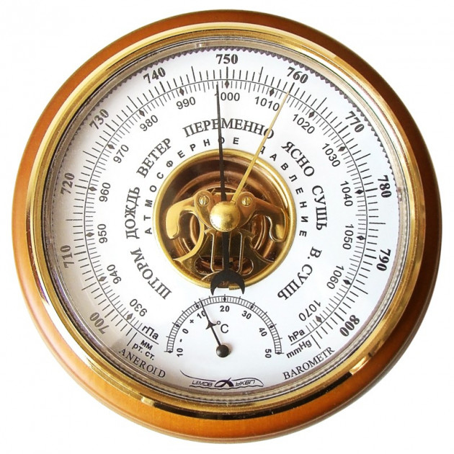
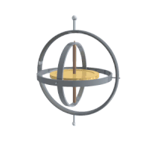

Slide 8
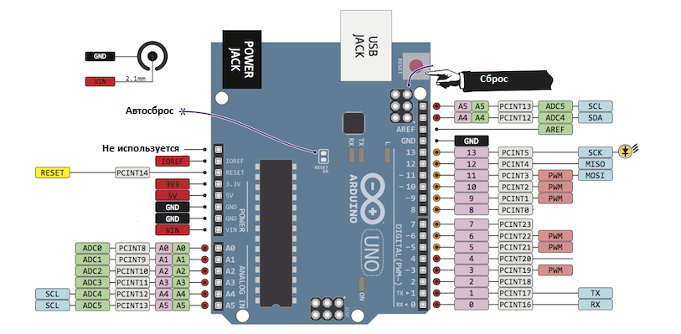

Slide 9
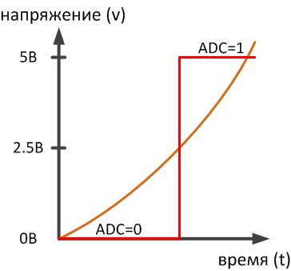
результат = analogRead( номер_контакта )
Після виклику функції, мікроконтролер вимірює рівень аналогового сигналу на заданому контакті, і збереже результат роботи АЦП в змінну «результат». При цьому результатом функції analogRead буде число від 0 до 1023.
от 0 до 1,25 — это 0;
от 1,25 до 2,5 — это 1;
от 2,5 до 3,75 — это 2;
наконец, от 3,75 до 5 — это 3.

Slide 10
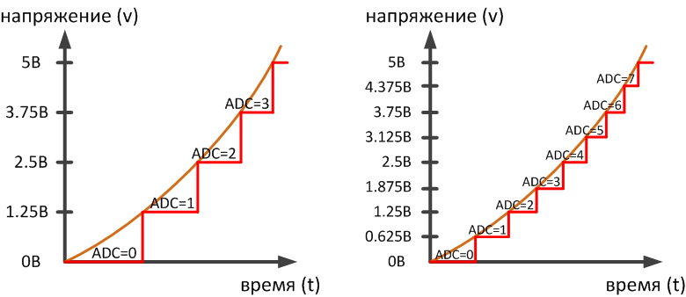

Slide 11
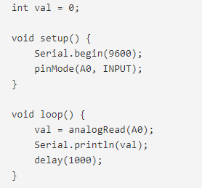

Slide 12
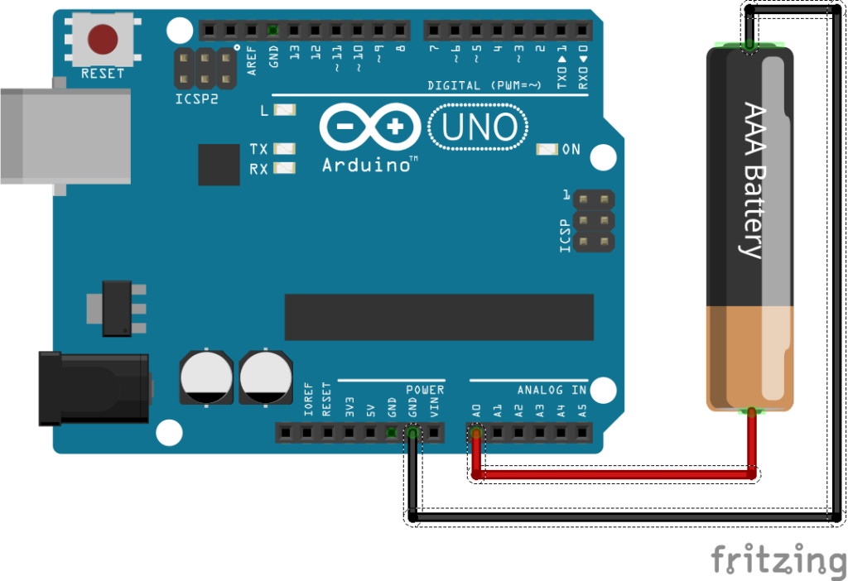

Slide 13
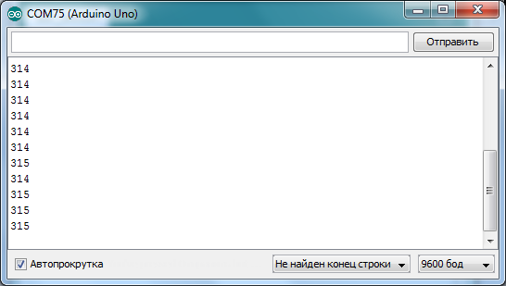
V = (5/1024)*ADC
де V — вимірювання напруги на батарейці; ADC — результат роботи функції analogRead.

Slide 14
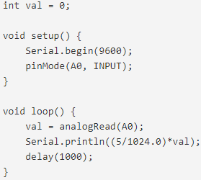
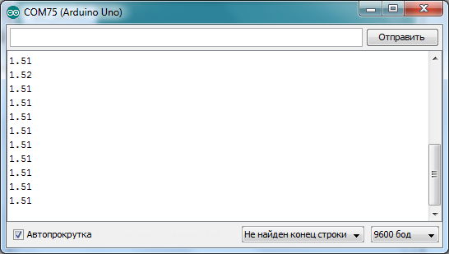
Напруга на гальванічному елементі буде складати 1,51 В

